Slide 1


Slide 2

Здравствуйте, ребята! Давайте повторим то, что мы уже умеем.

Slide 3


Slide 4

У каждого члена предложения есть своё название. Сегодня мы узнаем, как называются главные члены предложения.
Прочитайте первое предложение. Найдите его основу.
Прочитайте второе предложение. Найдите его основу.
Прочитайте третье предложение. Найдите его основу.
Разделите текст на предложения.
Пришла осень птицы не поют они улетели в тёплые страны.

Slide 5
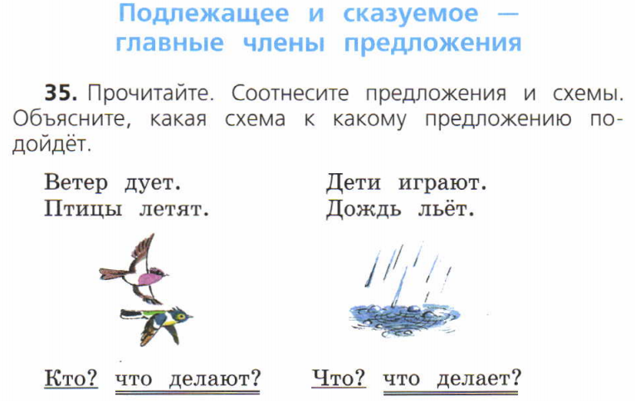


Slide 6
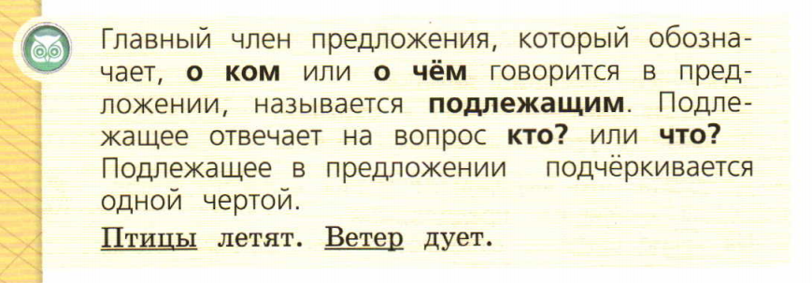


Slide 7
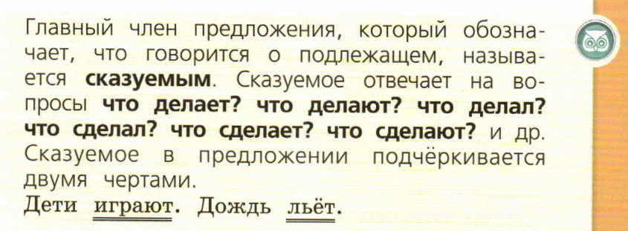

Slide 8
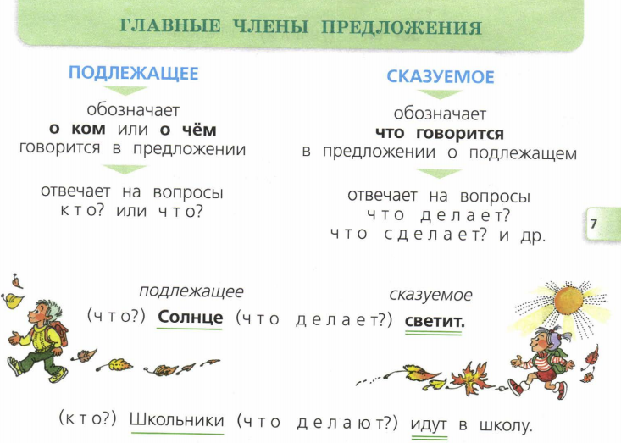

Slide 9
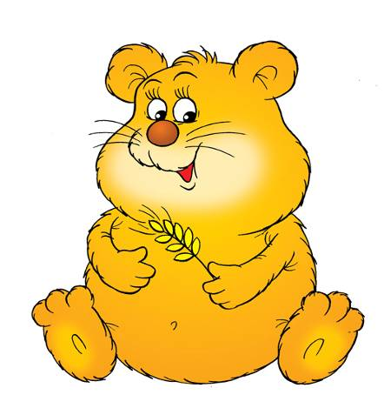

Slide 10
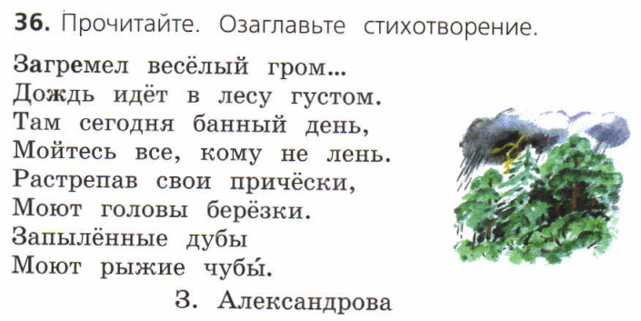

Slide 11
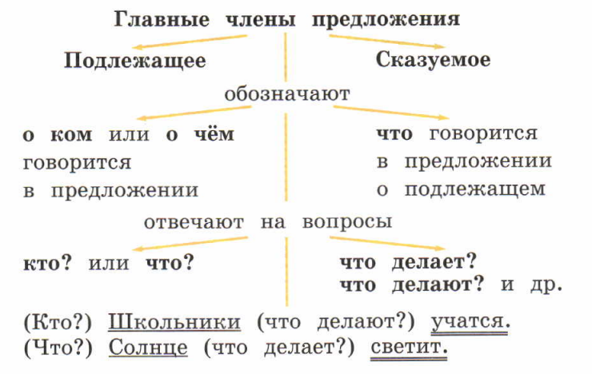

Slide 12
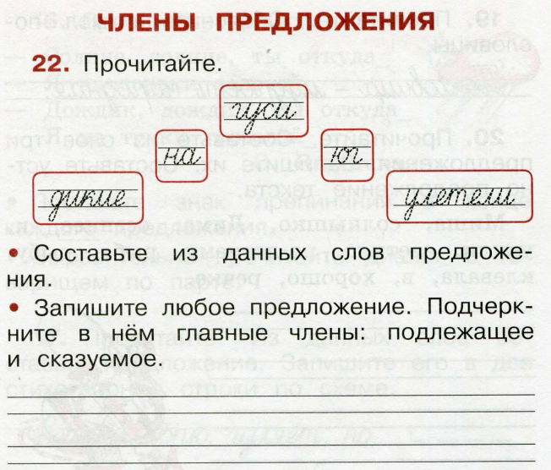

Slide 13
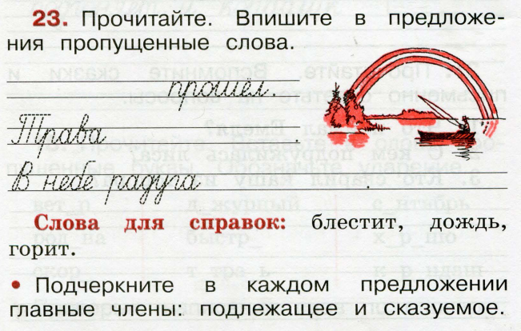

Slide 14
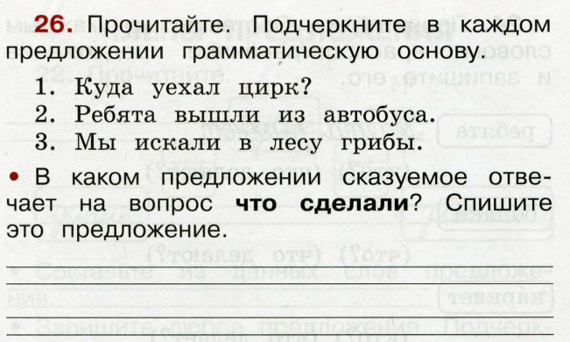

Slide 15
Что такое сказуемое?
Что такое подлежащее?
На какой вопрос мы ответили сегодня на уроке?
Что вам особенно понравилось на уроке?
Спасибо, ребята, за урок! До новых встреч!
Что показалось немного трудным?

Slide 16

Домашнее задание:
Уч. с. 34 упр. 38

Slide 17








